Slide 1
2.3.3 Transmission du mouvement
(les transmissions automatisées et automatiques)
Notes:
Cette présentation a pour but d’expliquer le fonctionnement général des transmissions automatiques et automatisées disponibles sur le marché de travail.

Slide 2
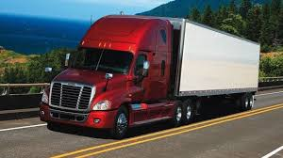
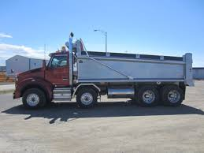
Transmission automatisée
Principales utilisations:
Tracteurs routiers
Camions de construction
Notes:
Ces transmissions demandent habituellement un minimum de compréhension de l’utilisation d’une transmission manuelle.
Elles peuvent d’ailleurs être utilisées en mode manuel, si l’option est disponible lors de l’opération. Certains transporteurs peuvent limiter l’utilisation de ce mode dans certaines situations.

Slide 3
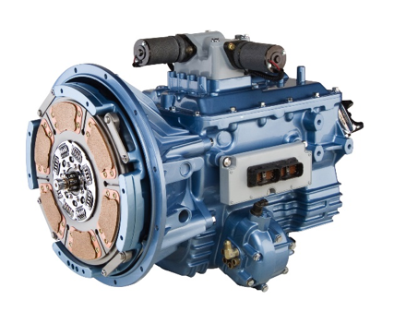
Transmission automatisée
Ce genre de boîte vitesse combine une boîte de vitesse manuelle à embrayage traditionnel avec un actionneur de changement de rapports et un embrayage commandé par ordinateur.
Notes:
De plus en plus présentes sur les véhicules de classe 8 (Tracteur de semi-remorque).
Ces transmissions sont maintenant installées sur la majorité des véhicules neufs (plus de 90 %)
Attention à l’utilisation de ces transmissions. Certaines ont des spécifications restreintes et peuvent être utilisées avec une masse totale en charge d’un maximum de 50 000 kg. À confirmer avec le transporteur.

Slide 4
Ses avantages sont : Plus de latitude pour l’opérateur, facilite la conduite d’un camion semi-remorque et élimine le stress relié aux changements de rapport.
Ses inconvénients : L’opération en marche-arrière peut être plus difficile et les manœuvres prolongées à très basse vitesse peuvent causer la surchauffe de l’embrayage.
De plus, elle banalise la conduite du véhicule lourd. En effet, puisque la conduite s’apparente à celle d’une automobile, la notion d’anticipation des manœuvres peut être rapidement oubliée. Par exemple, puisque le chauffeur n’a pas à exécuter de rétrogradations, cela peut se traduire par des manœuvres de virages à vitesse trop élevée.

Slide 5
Transmission automatisée
Les principaux fabricants sont:
Eaton (Ultra-shift, Ultrashift plus)
Mack (M-Drive) Volvo (I-Shift)
Détroit (DT12)
Eaton/Cummins (Endurent, Paccar)
Notes:
Les transmissions Eaton Fuller sont disponibles avec les moteurs Paccar ainsi qu’avec les moteurs Cummins.

Slide 6
Transmission automatisée
Il est suggéré par les fabricants d’opérer les transmissions automatisées en mode automatique pour une utilisation optimale.
Les programmations offertes par les fabricants sont en lien avec l'utilisation des spécifications des moteurs.

Slide 7
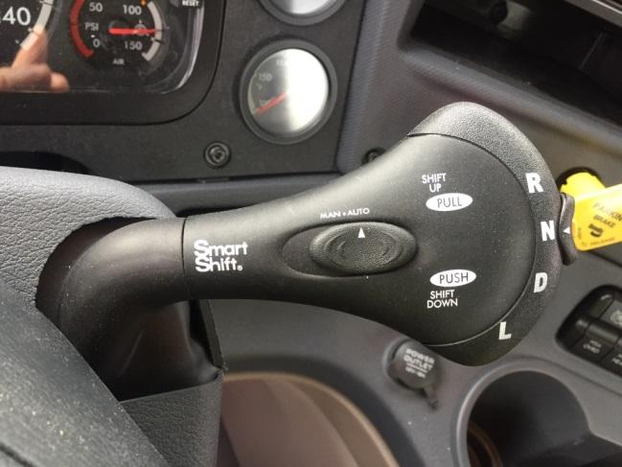
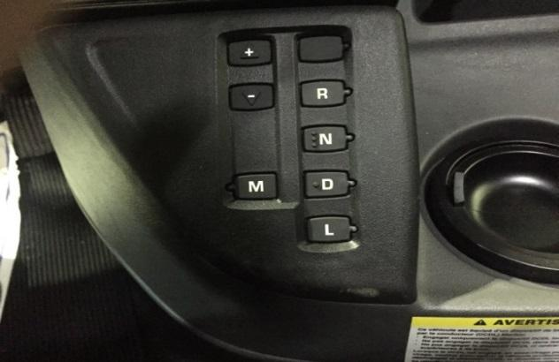
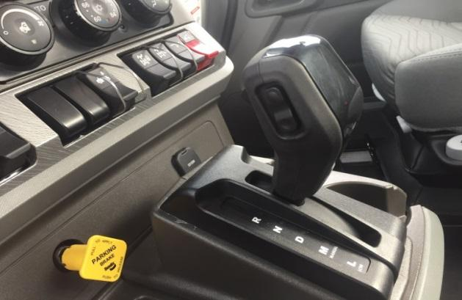
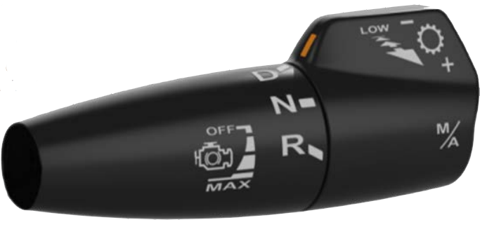
Transmission automatisée
Ultra-Shift
Ultra-Shift Plus
Endurant
10,11,13,16 et 18 rapports vers l’avant
Jusqu’à 4 rapports vers l’arrière
Notes:
Voir le site internet pour plus d’info.
http://www.eaton.com/Eaton/ProductsServices/Vehicle/Transmissions/heavy-duty-automated/index.htm

Slide 8
Transmission automatisée
Pour actionner le mode manuel, glissez le bouton du côté du mode voulu
Notes:
Un indicateur dans l’ordinateur de bord indique le mode utilisé par le chauffeur.

Slide 9
Transmission automatisée
Pour changer les rapports, il faut lever le levier pour grader et le baisser pour rétrograder
Le mode “low” permet entre autres de verrouiller au besoin un rapport de vitesse.

Slide 10
Transmission automatisée
Pour actionner le mode manuel, enfoncez le bouton “M”
Notes:
Un indicateur dans l’ordinateur de bord indique le mode utilisé par le chauffeur.

Slide 11
Transmission automatisée
Pour changer les rapports, il faut appuyer sur + pour grader et sur - pour rétrograder.
Notes:
Plus difficile d’accès que les contrôles sur des leviers.

Slide 12
Transmission automatisée
Pour actionner le mode manuel, placez le levier à la position “M”

Slide 13
Transmission automatisée
Pour changer les rapports, il faut utiliser la touche placée sur le côté du levier
Grader les rapports
Rétrograder les rapports

Slide 14
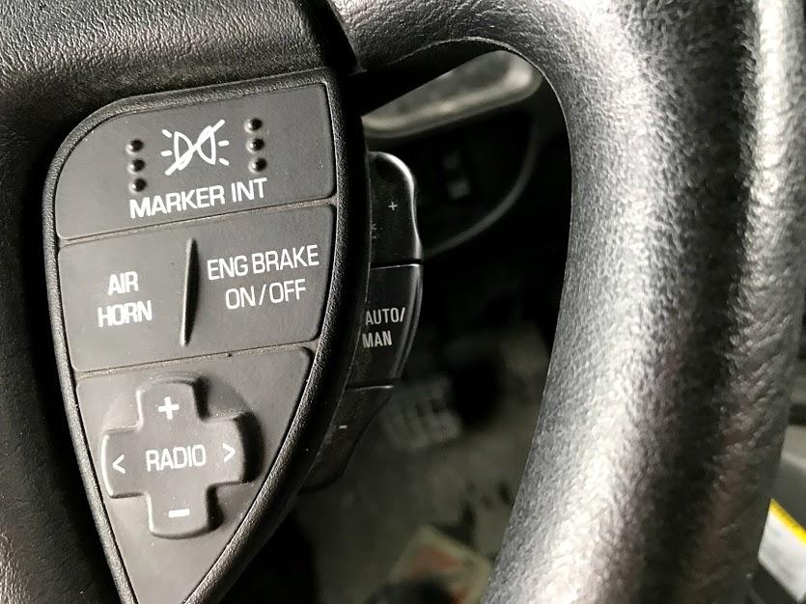
Transmission automatisée
Certains véhicules ont, en plus, des commandes sur le volant
Signe “+” pour gradation de rapports
Sélection du mode manuel ou automatisé
Signe “-” pour rétrogradation de rapports

Slide 15
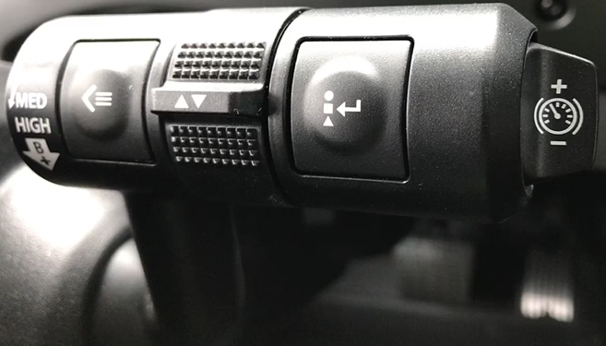
Transmission automatisée
Mack
(Camions Mack)
12 à 14 rapports vers l’avant
2 Rapports vers l’arrière
Notes:
Voir site internet pour plus d’infos.
https://www.macktrucks.com/powertrain-and-suspensions/transmissions/mdrive/

Slide 16
Transmission automatisée
Pour actionner le mode manuel, enfoncez le bouton “M”

Slide 17
Transmission automatisée
Pour changer les rapports, il faut appuyer sur + pour grader et sur - pour rétrograder.

Slide 18
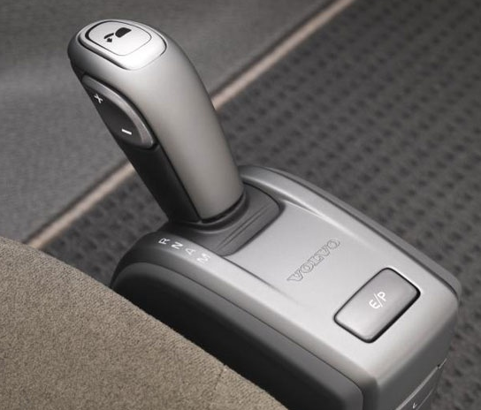
Transmission automatisée
(Camions Volvo)
12 ou 14 rapports vers l’avant
2 Rapports vers l’arrière
Notes:
Voir site internet pour plus d’info.
https://www.volvotrucks.ca/fr-ca/powertrain/i-shift-transmission/

Slide 19
Transmission automatisée
Pour actionner le mode manuel, placez le levier ou appuyez sur le bouton à la position “M”

Slide 20
Transmission automatisée
Pour changer les rapports, il faut utiliser la touche placée sur le côté du levier ou les boutons sur le tableau de bord
Grader les rapports
Rétrograder les rapports
Mode Eco/Performance

Slide 21
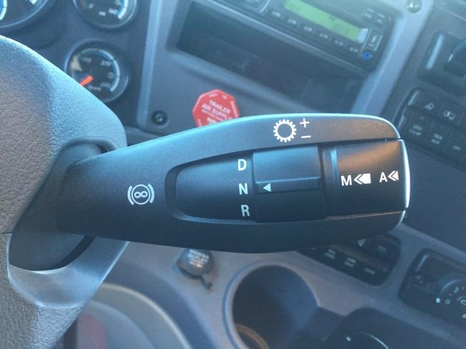
Transmission automatisée
12 rapports vers l’avant
2 rapports vers l’arrière
Notes:
Voir le site pour plus d’informations.
https://demanddetroit.com/dt12transmission/

Slide 22
Transmission automatisée
Quelques exemples de l’utilisation du mode manuel
Mise en mouvement sur surface glissante pour éviter que les roues patinent. (Utilisation d’un rapport plus élevé pour la mise en mouvement)
S’assurer de l’utilisation du couple en montant une pente sur une surface glissante
Conduite en situation hivernale
Pour une gestion optimale du régime moteur dans de longues pentes abruptes
Notes:
Voir vidéo suivante pour plus d’explications.
https://www.youtube.com/watch?v=Pf4iSpSC4hs&t=2s

Slide 23
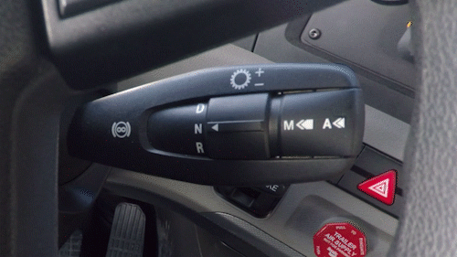
Transmission automatisée
Pour actionner le mode manuel, il faut enfoncer et tenir le sélecteur environ 1 seconde au bout du levier.
Notes:
Un indicateur dans l’ordinateur de bord indique le mode utilisé par le chauffeur.

Slide 24
Transmission automatisée
Pour changer les rapports, il faut lever le levier pour grader et le baisser pour rétrograder
Gradation
Rétrogradation
Notes:
LIens vidéos des différentes possibilités...

Slide 25
Transmission automatisée
Eaton-Cummins
11-12 rapports vers l’avant
2 rapports vers l’arrière
Notes:
Voir le site pour plus d’informations.
https://demanddetroit.com/dt12transmission/

Slide 26
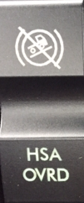
Commande spécialisée HSA
Ces transmissions possèdent généralement un dispositif d’aide au départ en pentes (hill start aid).
Lors d’un départ en pente, l’opérateur dispose par défaut d’un délai d’environ 3 secondes pour appuyer sur l’accélérateur suite au relâchement des freins de services.
Passé ce délai, les freins seront relâchés et le véhicule se mettra en mouvement selon l’inclinaison de la pente.
Il est cependant possible d'annuler cette retenue en appuyant sur l'interrupteur HSA-OFF ou HSA-OVR.

Slide 27
Utilisation : Méthodes d’opération préconisées d’une transmission automatisée afin d’éviter la surutilisation ainsi que la surchauffe.
Lors de la conduite à très basse vitesse, surtout chargé; évitez d’appuyer et de relâcher constamment l’accélérateur. Utiliser plutôt le mode programmé de contrôle à basse vitesse ou choisir un bas rapport.
Lors des arrêts prolongés, réduire le temps “débrayé”. Utiliser plutôt le point mort.
Lors d’attente de mise en mouvement, en pente, ne pas utiliser l’accélérateur pour empêcher le véhicule de bouger. Toujours utiliser le frein de service.
Lorsque le véhicule fait marche-arrière et que vous devez aller de l’avant, utiliser d’abord le frein de service pour arrêter le véhicule, puis reprendre l’accélérateur.
Toujours respecter les limites de masse totale en charge d’utilisation établi par le fabricant. Certaines versions de transmissions, exemple la DT-12 “Direct Drive”, a un maximum de seulement 36 300 kg (80 000 lb) de capacité d’utilisation “GCW” (Gross cargo weight).

Slide 28
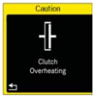
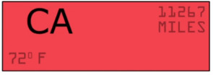
Transmission automatisée
Attention aux indications de surutilisation de l’embrayage.
“clutch abuse”; “clutch overheating”
Notes:
Voir vidéo pour plus d’explications.
https://www.youtube.com/watch?v=bJ1i5Bvujbg&list=PL_t8JD78rP4HItbWn8Rft2IFGLLkAbQTp&t=19s&index=5

Slide 29
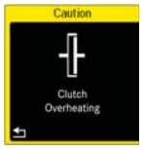
Transmission automatisée
Lorsque ces indicateurs s’allument dans le tableau de bord, cela signifie que l’embrayage surchauffe et qu’il est possible que celle-ci cesse de fonctionner. Un système de protection peut alors débrayer momentanément l’embrayage, afin de permettre son refroidissement. Il sera donc impossible, dans ces conditions, de déplacer le camion.
Notes:
Voir le vidéo suivant pour plus d’explications.
https://www.youtube.com/watch?v=bJ1i5Bvujbg&list=PL_t8JD78rP4HItbWn8Rft2IFGLLkAbQTp&t=19s&index=5

Slide 30
Transmission automatisée
Les transmissions automatisées permettent aussi l’utilisation de nouvelles technologies telles que:
Régulateur de vitesse adaptatif
Régulateur de vitesse prédictif
Contrôle du frein moteur pendant l’utilisation du régulateur de vitesse
E-Coast
Multiples programmations d’utilisation
Et beaucoup de possibilités de développement pour rendre les véhicules de plus en plus autonomes
Notes:
Important : Toutes ces technologies doivent être utilisées quand les conditions routières le permettent.

Slide 31
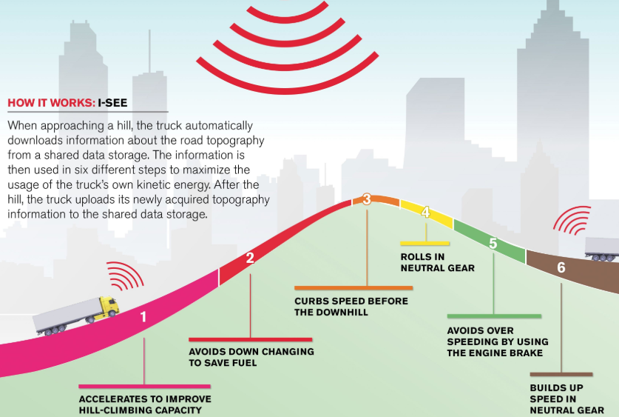
RÉGULATEUR INTELLIGENT DE VOLVO

Slide 32
Transmission automatisée
Vidéos explicatives et enrichissement.

Slide 33
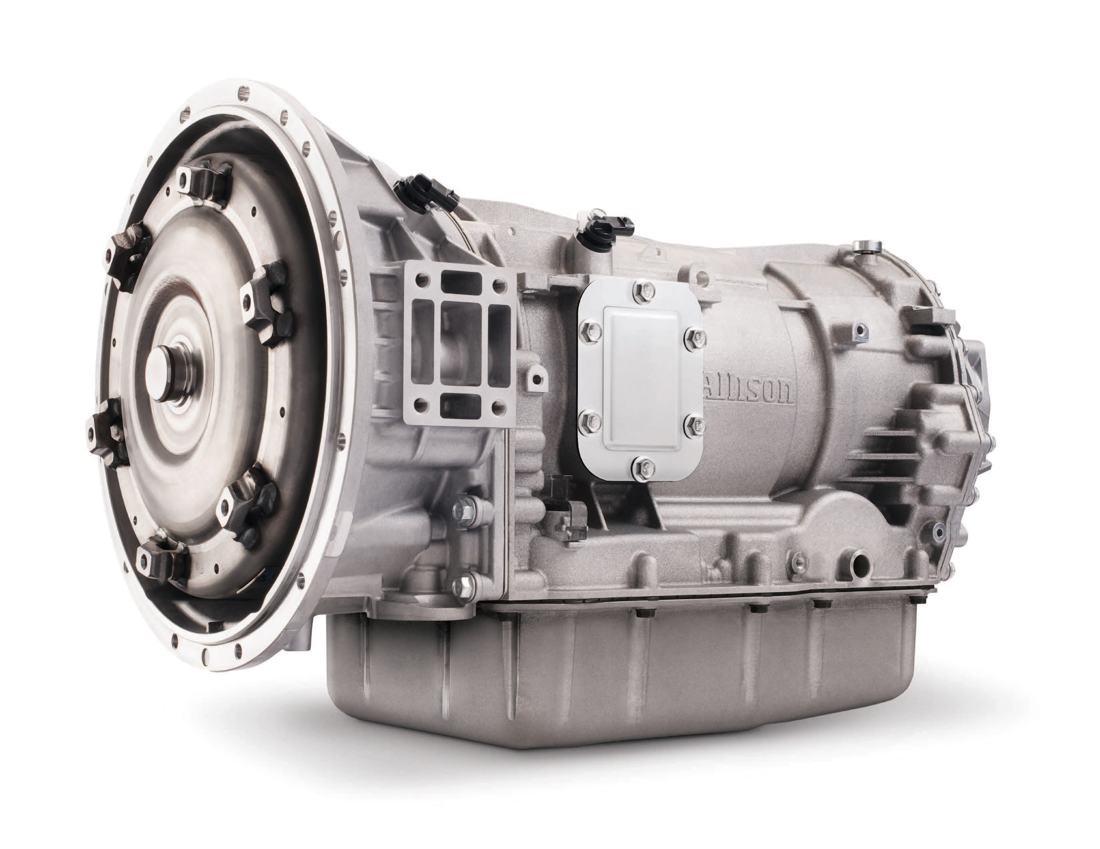
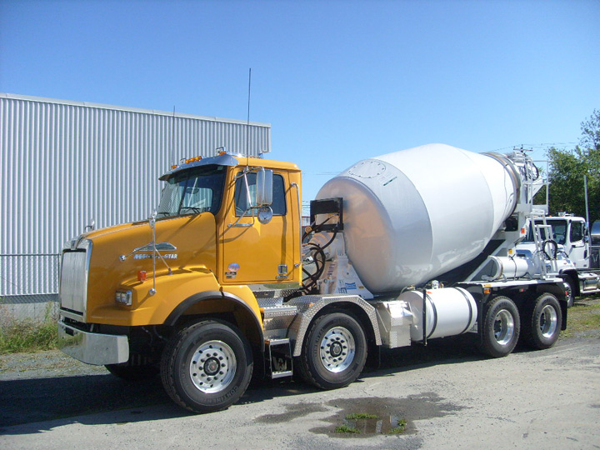
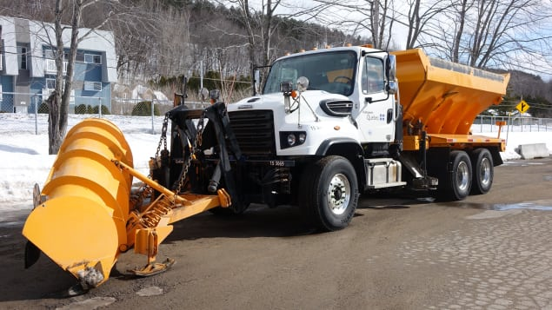
Transmission automatique
Principales utilisations:
Camions pour services municipaux
Camions de constructions
Camions porteurs
Avantages : des opérations à basse vitesse très efficaces - surtout en marche-arrière -, un rendement irréprochable dans des conditions difficiles et une très grande robustesse.
Notes:
Elles sont principalement utilisées pour des applications urbaines. (Livraisons multiples, véhicules municipaux, construction, etc.).
Elles sont aussi présentes sur des camions ayant une grande capacité de charge. (Camions miniers).

Slide 34
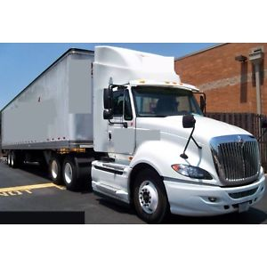
Transmission automatique
Ce type de transmission est aussi utilisée pour des applications sur des tracteurs routiers
Notes:
Les transmissions automatiques sont peu présentes sur ce genre de véhicule en raison du prix plus élevé qu’une transmission automatisée.

Slide 35
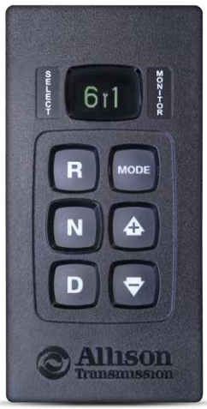
Transmission automatique
Le principal fabricant est Allison
Sélecteur de commande habituellement utilisé:
Entre 5 et 10 rapports vers l’avant
2 rapports vers l’arrière
Notes:
Voir le site internet pour plus d’informations.
https://www.allisontransmission.com/fr-fr/why-allison

Slide 36
Transmission automatique
Principales fonctions:
Indicateurs de rapports
Touches de sélection de mouvement
Sélection de mode et de changements
de rapports
Notes:
Indicateurs de rapports
Le chiffre à gauche indique le rapport de la transmission
Le chiffre à droite indique le rapport à ne pas dépasser en mode manuel lorsque le conducteur veut garder un certain contrôle sur l’utilisation de la compression du moteur. Celui-ci se choisit en utilisant les flèches.
Touches de sélection de mouvement
R pour reverse (reculon)
N pour neutral (neutre)
D pour drive (avant)
Sélection de mode et de changements de rapports
Mode pour automatique ou manuel
Flèches pour monter ou descendre les rapports

Slide 37
Bonne pratique

